Slide 1
2024
学生信息管理系统
7组
答辩学生：姜钧域
时间：2024.03.17

Slide 2
CONTENTS
目录
01
项目介绍
02
项目分工
03
项目技术
04
成果展示
Notes:
51PPT模板网，幻灯片演示模板及素材免费下载！
51PPT模板网 唯一访问网址：www.51pptmoban.com

Slide 3
01
项目介绍
学生信息管理系统仅适用于大学院校学生选课以及班级课程管理，

Slide 4



0
成果展示
管理员
学生
老师
后台首页展示、个人信息展示和修改、用户管理、角色管理、班级管理、学生管理、课程管理、教师管理、班级科目成绩管理、班级科目成绩统计、班级科目对比统计等功能
后台首页展示、个人信息展示和修改、课程选择，成绩查询等功能
后台首页展示、个人信息展示和修改、课程成绩批改班级科目成绩管理、班级科目成绩统计、班级科目对比统计等功能。

Slide 5
02
项目分工

Slide 6
02
项目分工
需求分析，规划项目进度，撰写文档（需求规约、数据库设计、系统架构）
前端代码2
编写测试用例，单元测试，集成测试
翟开盛
姜钧域
陈柏源
王彦哲
罗博才
前端代码1
后端代码..

Slide 7
03
项目技术
web框架：SpringBoot3.X
数据库框架：Sping Data JPA
数据库：MySql
项目构建工具：Maven、vite
前端框架：Vue3.X、element plus、pina、axios、Vue Router
数据图表：ECharts

Slide 8
04
成果展示

Slide 9
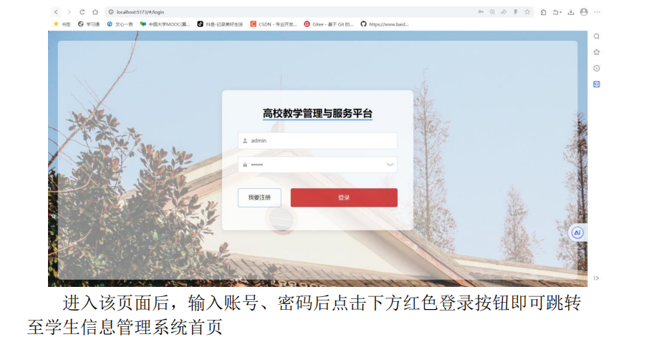
0
成果展示

Slide 10
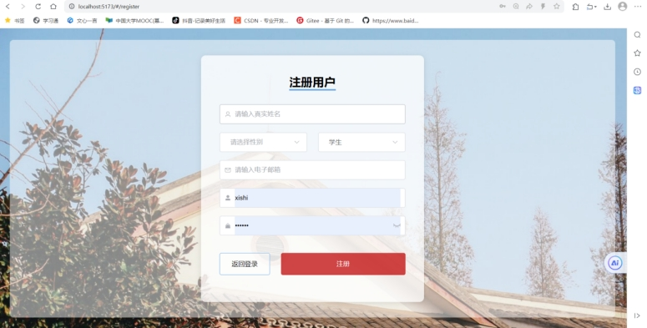
04
成果展示
如果需要注册用户也可以点击我要注册
输入姓名性别身份电子邮箱账号密码后即可注册成功

Slide 11
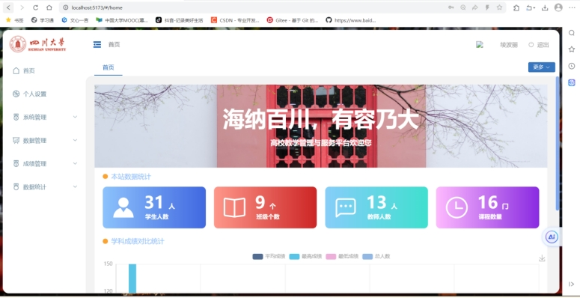
04
成果展示
1.系统成功登录之后进入首页，如下所示：
分别是： (1) 个人设置 (2) 系统管理 (3) 数据管理 (4) 成绩管理 (5) 数据统计

Slide 12
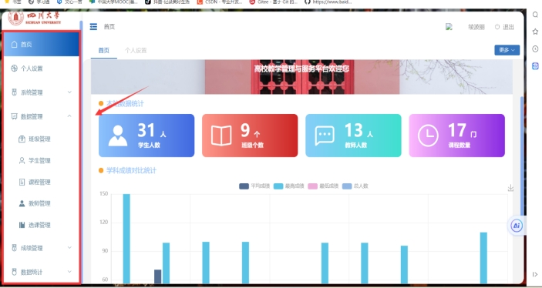
04
成果展示
2. 在页面左侧有打开各个具体功能选项的跳转文字提示，点击相应文字及可跳转至相应页面。

Slide 13
2024
感谢您的聆听，恳请批评指正！
7组
答辩学生：姜钧域
时间：2024.03.17

